Slide 1
Avaliação de Desempenho 2025
Camila do Espirito Santo Ornelas Passos

Slide 2
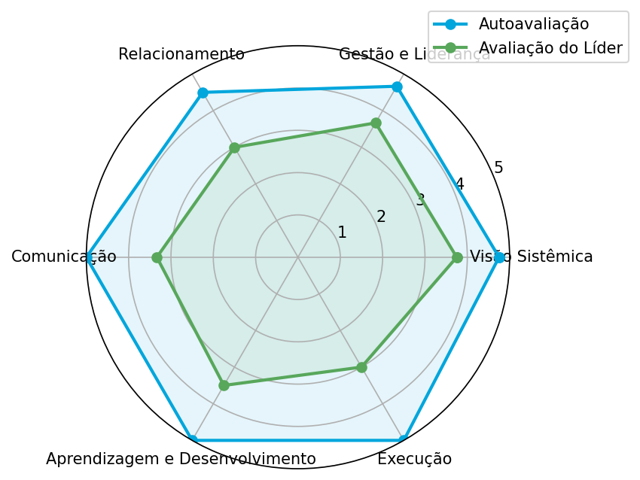
Competências Gerais
Autoavaliação
Avaliação dos Líderes
Avaliação dos Liderados
4,8
3,4
Não se aplica

Slide 3

Competências de Liderança
Autoavaliação
Avaliação dos Líderes
Avaliação dos Liderados
Não se aplica
Não se aplica
Não se aplica

Slide 4
Detalhamento das competências

Slide 5

Visão Sistêmica
Identifica como os desafios cotidianos estão relacionados a contextos mais amplos, do Estado e da política educacional.

Slide 6

Visão Sistêmica
Identifica e compartilha com o time possíveis ferramentas e soluções para o andamento do projeto.

Slide 7

Visão Sistêmica
Entende e colabora com as demais frentes do projeto, quando há oportunidade de trocas e compartilhamentos.

Slide 8
Visão Sistêmica
Demonstra compreensão do impacto do seu trabalho nos objetivos do time e da empresa.

Slide 9

Gestão e Liderança
Mantém o canal aberto para troca, de forma que todos sintam-se à vontade de pedir direcionamentos e propor soluções.

Slide 10

Gestão e Liderança
Incentiva e colabora com as pessoas em suas jornadas de aprendizagem.

Slide 11

Gestão e Liderança
Tem uma boa autogestão do seu tempo e das suas prioridades.

Slide 12

Relacionamento
Cativa os parceiros e constrói uma relação de parceria virtuosa e duradoura.

Slide 13

Relacionamento
Cria vínculos profissionais de confiança, é aberto e se torna uma referência positiva para os parceiros.

Slide 14

Comunicação
É assertivo, consegue passar de forma objetiva a ideia que deseja.

Slide 15

Comunicação
Se comunica de forma clara, aberta e não violenta.

Slide 16
Comunicação
Percebe a importância da comunicação não verbal e o impacto no ambiente de trabalho, prezando por uma postura profissional, ética e adequada aos ambientes profissionais em que está inserido.

Slide 17

Aprendizagem e Desenvolvimento
Compartilha a própria experiência, conhecimentos especializados e boas práticas com outros(as) colaboradores(as).

Slide 18
Aprendizagem e Desenvolvimento
Identifica e utiliza conhecimentos de fontes internas e externas no trabalho para potencializar a sua atuação profissional.

Slide 19

Aprendizagem e Desenvolvimento
Busca se desenvolver em conhecimentos que percebe que são necessário e que ainda representam lacunas na sua atuação.

Slide 20
Aprendizagem e Desenvolvimento
Tem autonomia no próprio desenvolvimento e aprendizado.

Slide 21

Execução
Identifica, encaminha, endereça e resolve as dificuldades encontradas no dia a dia.

Slide 22
Execução
Sabe lidar com questões conjunturais e imprevistos, compreendendo as necessidades do projeto e realiza as alterações de rota quando necessário, conseguindo entregar valor aos clientes.

Slide 23
Execução
Transforma ideias em ações concretas que contribuam com melhorias e resultados do projeto.

Slide 24
Questões Abertas

Slide 25
Pontos Fortes:
Autoavaliação
Autonomia, curiosidade e proatividade.

Slide 26
Pontos Fortes:
Respondido pela Liderança
1. Experiência em Design Instrucional: Desde sua chegada ao projeto, Camila tem contribuído significativamente como designer instrucional, usando seu conhecimento em EaD para melhorar a qualidade do material da formação.
2. Habilidades em Ferramentas de Autoria: Sua proficiência em ferramentas de autoria permite que Camila crie conteúdos atrativos e eficazes, facilitando o aprendizado dos professores da rede do RN.
3. Roteirização Eficiente: Camila demonstrou uma habilidade muito boa em roteirizar todo o conteúdo da formação EAD, garantindo que o material seja claro, coerente e didaticamente adequado.
4. Gestão do Tempo: Ela se destaca na gestão do tempo, cumprindo prazos e entregando resultados de forma organizada, o que é crucial em um ambiente de trabalho dinâmico.
5. Boa Comunicação...

Slide 27
Pontos Fortes:
Respondido pelos Liderados
Não se aplica

Slide 28
Oportunidades de Desenvolvimento:
Autoavaliação
Gostaria de atuar nos recursos de acessibilidade (projeto) e autoconfiança como profissional.

Slide 29
Oportunidades de Desenvolvimento:
Respondido pela Liderança
1. Formação em EAD para a Equipe do Projeto: Camila pode liderar a implementação de uma capacitação em EAD voltada para a equipe. Essa formação pode abordar temas como objetos de aprendizagem, roteirização e design instrucional, promovendo um entendimento mais profundo sobre como cada um desses elementos contribui para a criação de cursos eficazes.
2. Explicação sobre Objetos de Aprendizagem: Dentro dessa formação, a abordagem dos objetos de aprendizagem é fundamental. Camila pode desenvolver módulos que mostrem como esses recursos (como vídeos, simuladores, quizzes) podem ser utilizados para enriquecer o processo de ensino e atender diferentes estilos de aprendizagem.
3. Roteirização de Conteúdos: Ensinar à equipe a importância da roteirização e como estruturá-la eficazmente pode benef...

Slide 30
Oportunidades de Desenvolvimento:
Respondido pelos Liderados
Não se aplica

